Slide 1
Лабораторная работа №11 Настройка безопасного удалённого доступа по протоколу SSH
Студент: БАНСИМБА КЛОДЕЛИ ДЬЕГРА
Группа: НПИбд 02–22
дисциплина: Администрирование сетевых подсистем (Lab 11)

Slide 2
Цель работы
Целью данной работы является приобретение практических навыков по настройке удалённого доступа к серверу с помощью SSH.

Slide 3
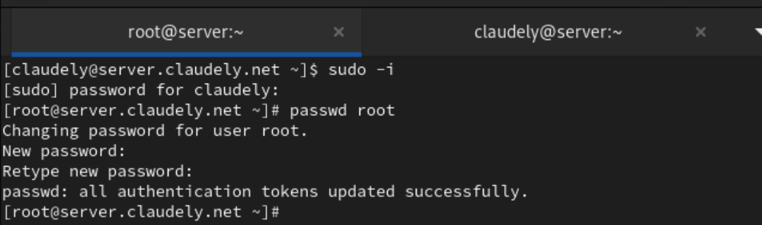
Запрет удалённого доступа по SSH для пользователя root
Рис. 1.1. Открытие режима суперпользователя на виртуальной машине server и создание пароля для пользователя root.

Slide 4
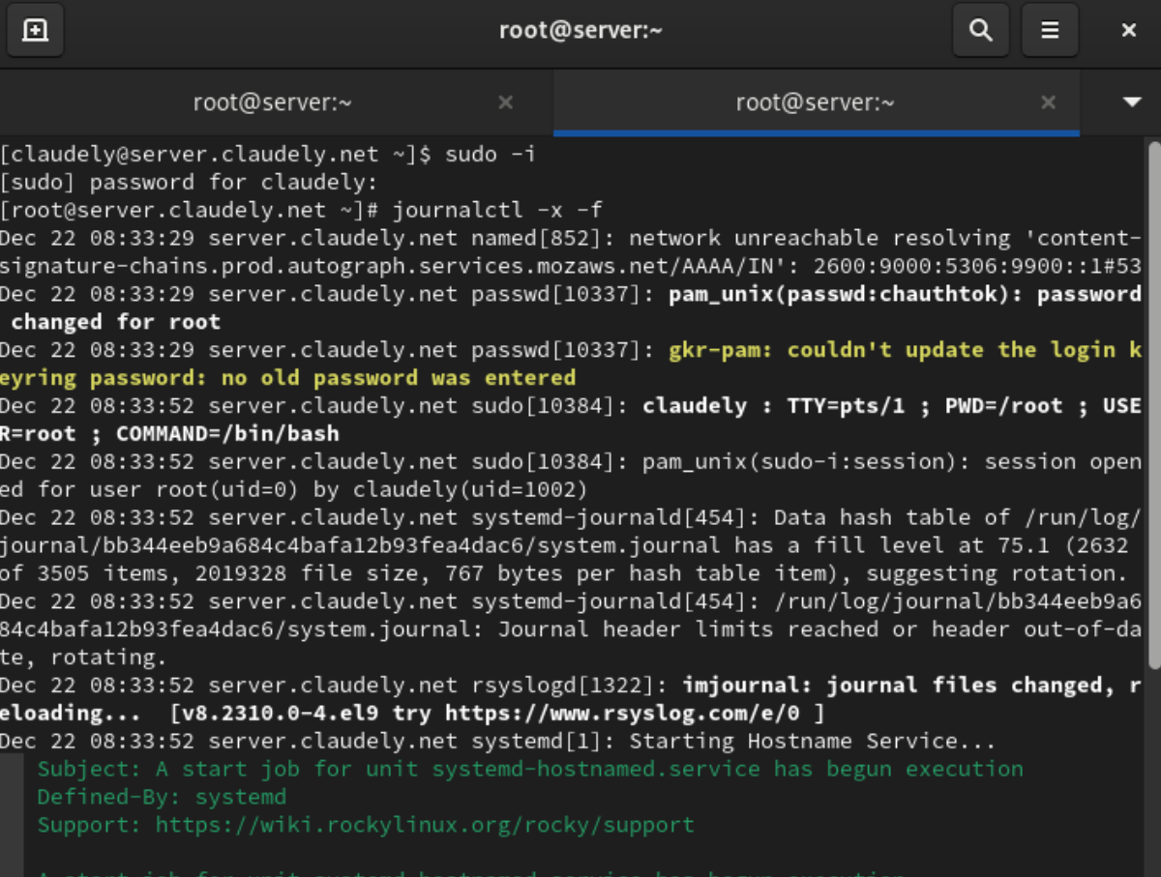
Запрет удалённого доступа по SSH для пользователя root
Рис. 1.2. Запуск в дополнительном терминале мониторинга системных событий.

Slide 5
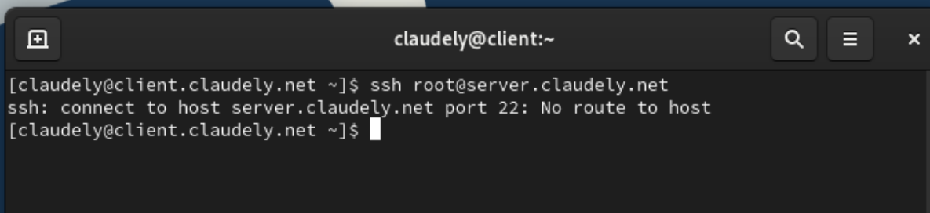
Запрет удалённого доступа по SSH для пользователя root
Рис. 1.3. Попытка получить с клиента доступ к серверу посредством SSH-соединения через пользователя root.

Slide 6
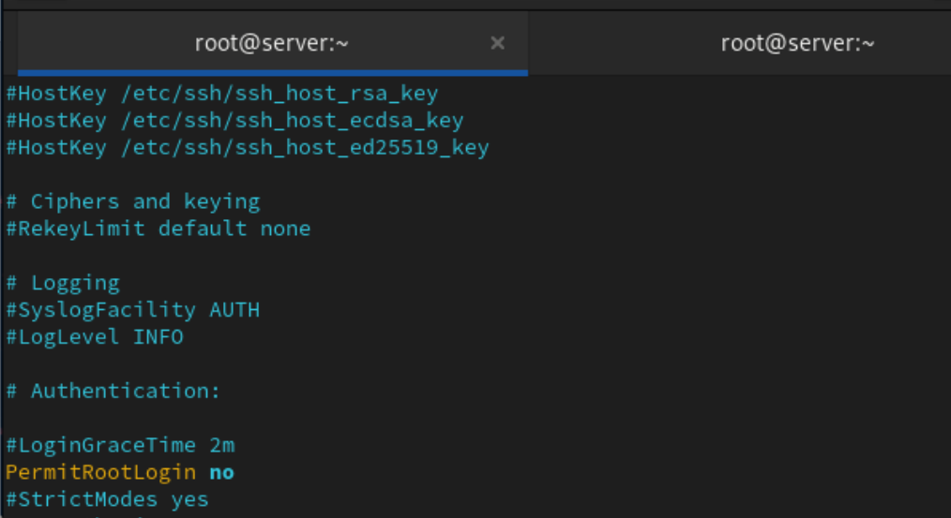
Запрет удалённого доступа по SSH для пользователя root
Рис. 1.4. Открытие на сервере файла /etc/ssh/sshd_config конфигурации sshd для редактирования и запрет входа на сервер пользователю root.

Slide 7
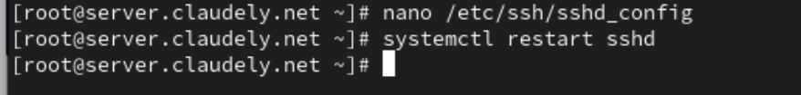
Запрет удалённого доступа по SSH для пользователя root
Рис. 1.5. Перезапуск sshd.

Slide 8
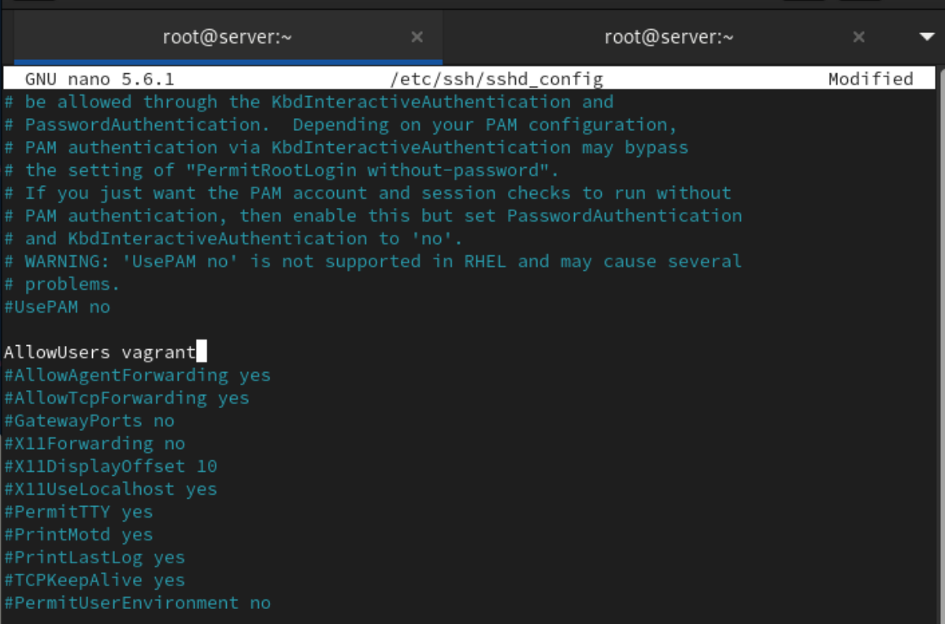
Ограничение списка пользователей для удалённого доступа по SSH
Рис. 2.2. Открытие на сервере файла /etc/ssh/sshd_config конфигурации sshd на редактирование и добавление нужной строки.

Slide 9
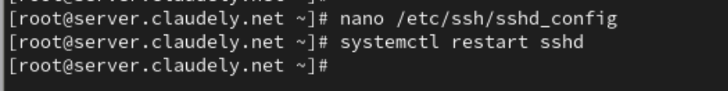
Ограничение списка пользователей для удалённого доступа по SSH
Рис. 2.3. Перезапуск sshd.

Slide 10
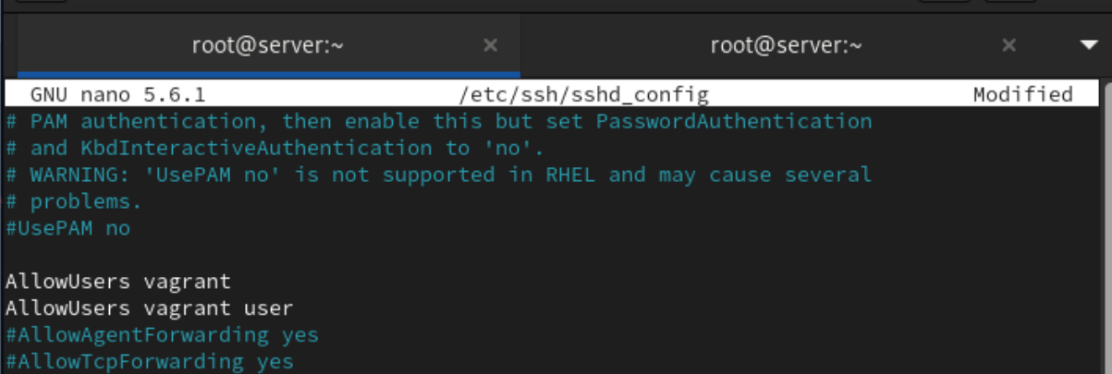
Ограничение списка пользователей для удалённого доступа по SSH
Рис. 2.5. Внесение изменения в файле /etc/ssh/sshd_config конфигурации sshd.

Slide 11
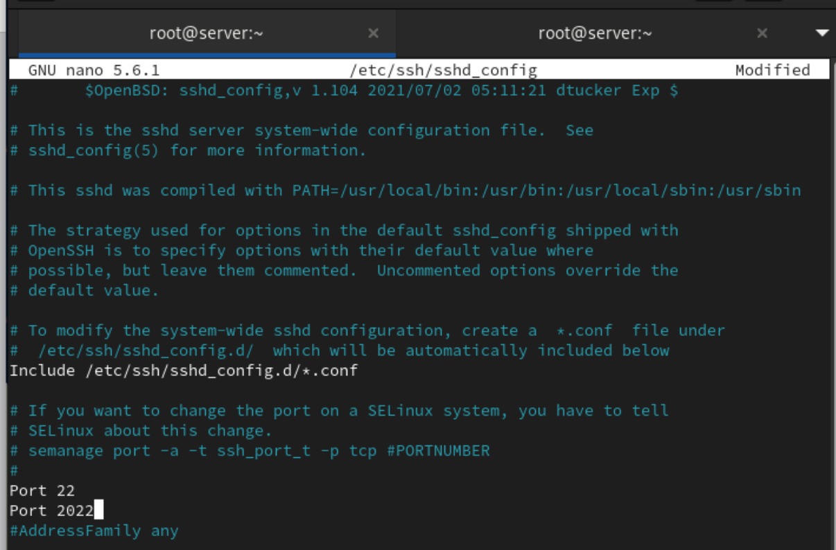
Настройка дополнительных портов для удалённого доступа по SSH
Рис. 3.1. Добавление ниже строки Port записей в файле конфигурации sshd /etc/ssh/sshd_config на сервере.

Slide 12
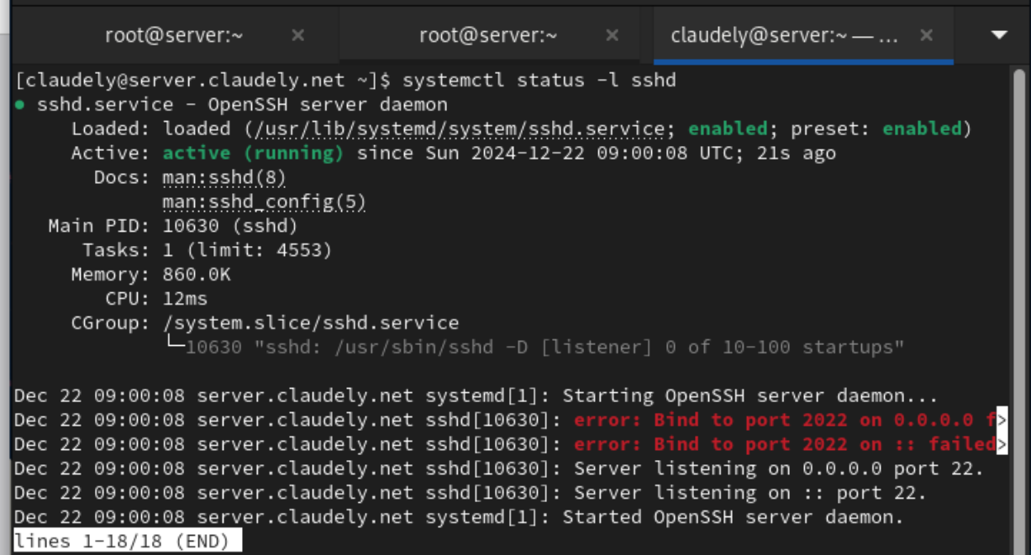
Настройка дополнительных портов для удалённого доступа по SSH
Рис. 3.2. Перезапуск sshd и просмотр расширенного статуса работы.

Slide 13
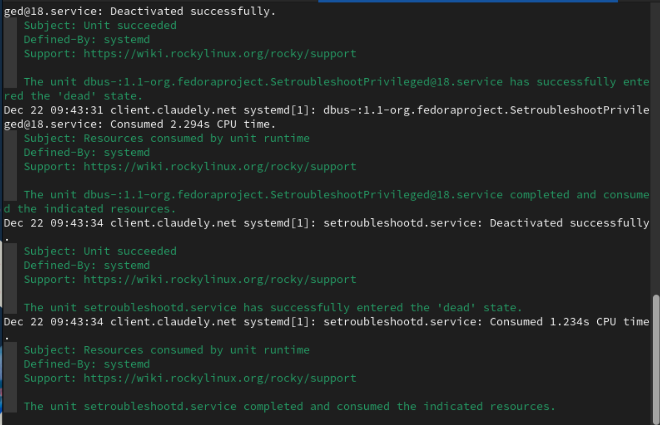
Настройка дополнительных портов для удалённого доступа по SSH
Рис. 3.3. Просмотр сообщения в терминале с мониторингом системных событий.

Slide 14
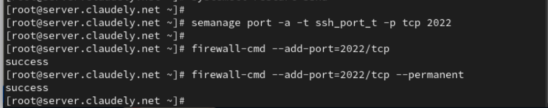
Настройка дополнительных портов для удалённого доступа по SSH
Рис. 3.4. Исправление на сервере метки SELinux к порту 2022, открытие в настройках межсетевого порта 2022 протокола TCP, повторный перезапуск sshd и просмотр расширенного статуса его работы.

Slide 15
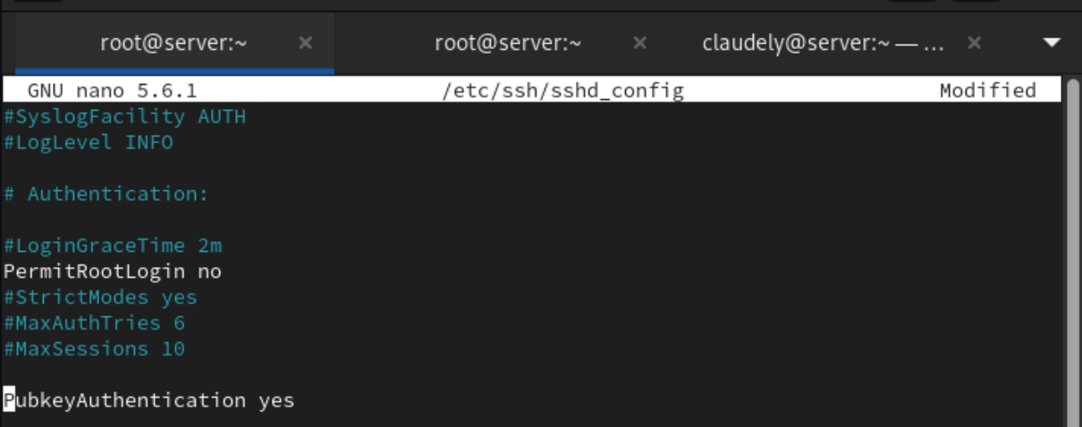
Настройка удалённого доступа по SSH по ключу
Рис. 4.1. Настройка параметра на сервере в конфигурационном файле /etc/ssh/sshd_config, разрешающего аутентификацию по ключу.

Slide 16
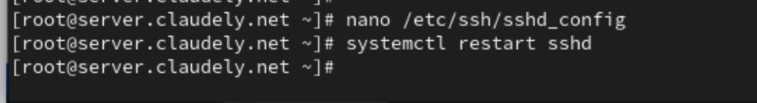
Настройка удалённого доступа по SSH по ключу
Рис. 4.2. Перезапуск sshd.

Slide 17
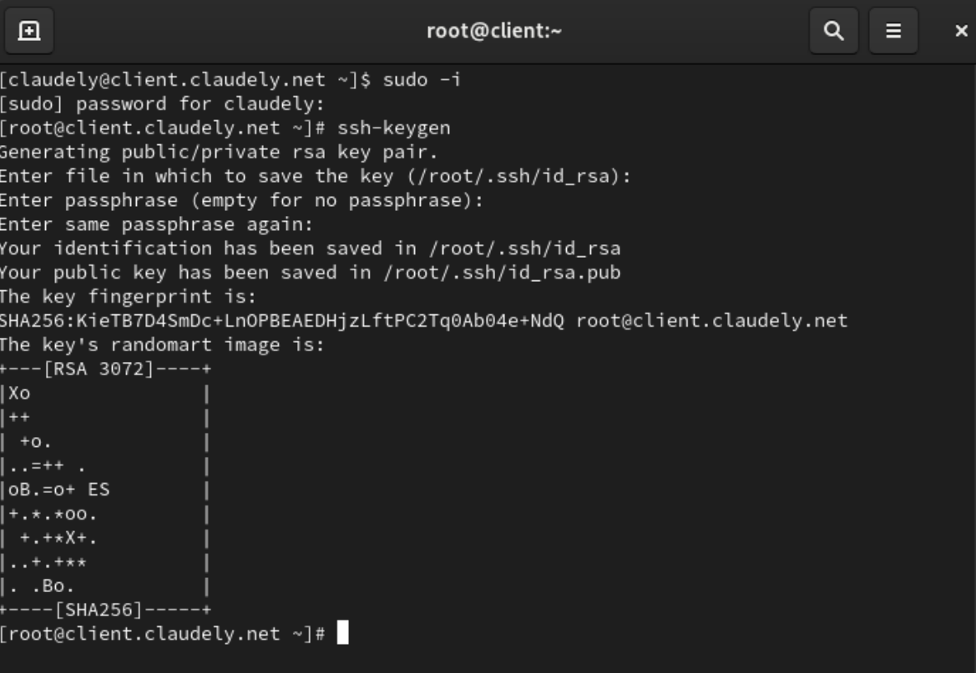
Настройка удалённого доступа по SSH по ключу
Рис. 4.3. Формирование на клиенте SSH-ключа и копирование открытого ключа на сервер.

Slide 18
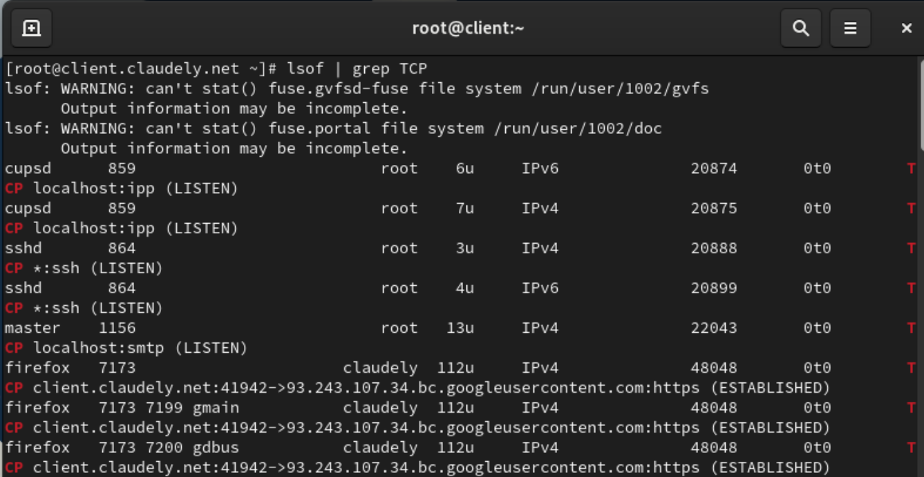
Организация туннелей SSH, перенаправление TCP-портов
Рис. 5.1. Просмотр на клиенте запущенных служб с протоколом TCP и перенаправление порта 80 на server.claudely.net на порт 8080 на локальной машине.

Slide 19
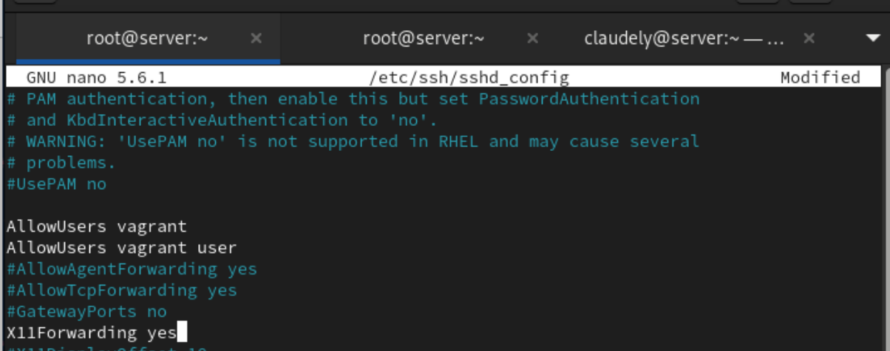
Запуск графических приложений через SSH (X11Forwarding)
Рис. 7.1. Разрешение отображать на сервере в конфигурационном файле /etc/ssh/sshd_config на локальном клиентском компьютере графические интерфейсы X11.

Slide 20
Запуск графических приложений через SSH (X11Forwarding)
Рис. 7.2. Перезапуск sshd.

Slide 21
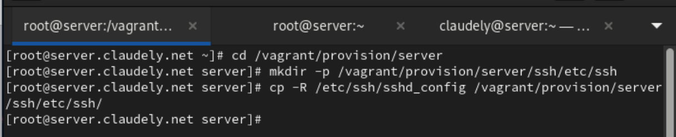
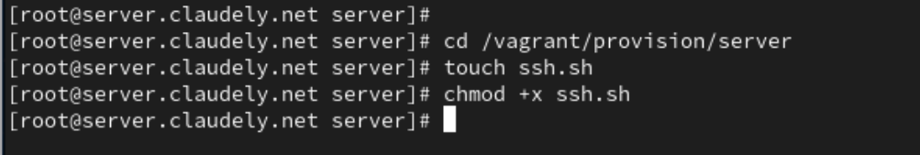
Внесение изменений в настройки внутреннего окружения виртуальной машины
Рис. 8.1. Переход на виртуальной машине server в каталог для внесения изменений в настройки внутреннего окружения /vagrant/provision/server/, создание в нём каталога ssh, в который поместили в соответствующие подкаталоги конфигурационный файл sshd_config. Создание в каталоге /vagrant/provision/server исполняемого файла ssh.sh.

Slide 22
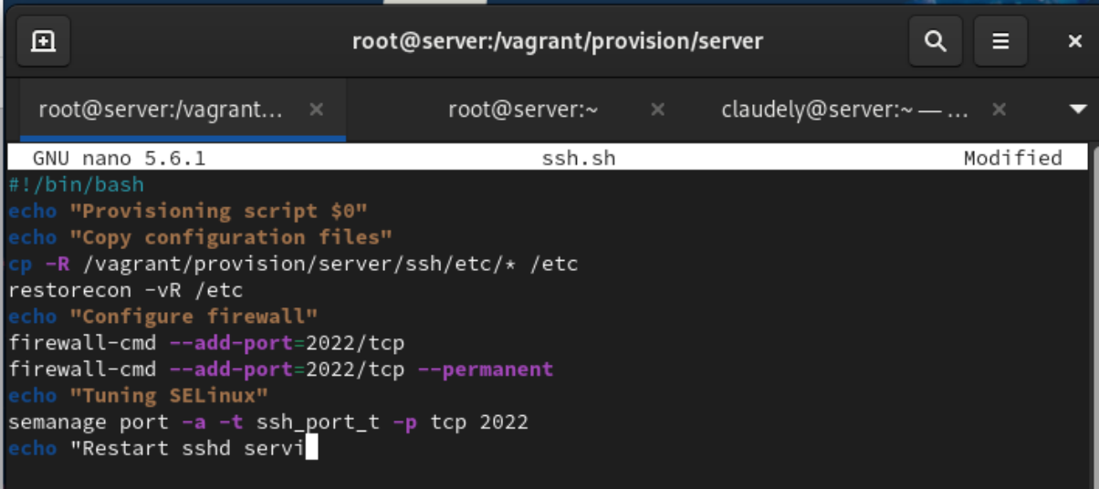
Внесение изменений в настройки внутреннего окружения виртуальной машины
Рис. 8.2. Открытие файла на редактирование и написание в нём скрипта.

Slide 23
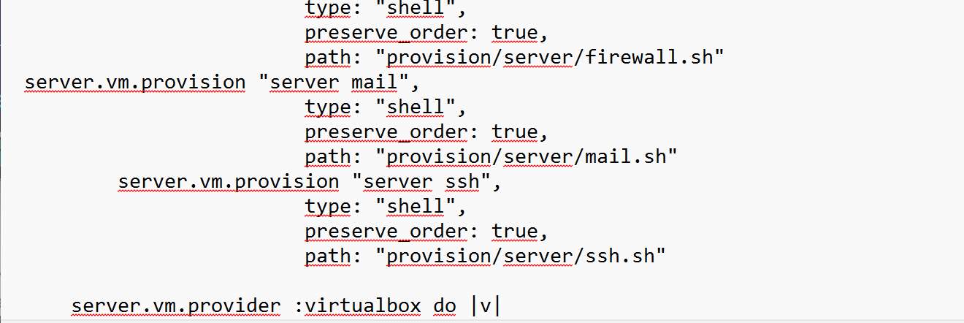
Внесение изменений в настройки внутреннего окружения виртуальной машины
Рис. 8.3. Редактирование конфигурационного файла Vagrantfile.

Slide 24
Вывод
В ходе выполнения лабораторной работы были приобретены практические навыки по настройке удалённого доступа к серверу с помощью SSH.

Slide 25
Спасибо за внимание!

